Slide 1
公式給／背分界 記憶片
RC-U1-1 梁彎矩強度
這 30 條公式，哪些考卷會印給你？
依 91–114 年共 24 年考卷原文逐頁判讀｜本單元 22 題主考點
回想卡 × 9 觀念圖 × 5
RC-U1-1｜梁彎矩強度分析與設計｜證據：91–114 年（24 年）考卷原文
Notes:
考場上翻開考卷的那一刻，到底哪些公式會印給你，哪些必須從你腦袋裡挖出來？這支影片把 RC 第一單元、梁的彎矩強度分析與設計，一共三十條公式，拿二十四年的考卷原文一條一條比對過。答案可能會讓你意外：這個單元沒有任何一條公式，達得到「通常會給」的等級。一條都沒有。

Slide 2
HOW TO USE
三色分級：把背誦力氣花在刀口上
判定依據是 91–114 年考卷原文，含集中式、隨題式、內文式三種擺法
24 條
6 條
0 條
必背
會給但別賭
通常會給
考卷從未印過，或曾經「考了卻沒給」。一個字都不能少，必須自己寫得出來。
多數年份有印，但有明確沒印的先例；或印的是另一種寫法。仍然建議背。
本單元掛零 —— 沒有任何一條公式達到「凡考此題型幾乎必印」的標準。
這支影片怎麼看
看到深色卡片就按暫停：先在紙上默寫，再看下一頁的答案。
解答頁的斜體那一行是「記憶鉤」—— 口訣、物理直覺或檢查點，比公式本身更值得記。
紅色優先。這個單元 30 條裡有 24 條是紅的，時間有限就先攻前 8 條。
最後兩頁是速查表，截圖存手機，考前一小時再掃一次。
Notes:
先講玩法。紅色是必背，考卷從未印過，總共二十四條。橘色是別賭，多數年份有印但有沒印的先例，六條。綠色是通常會給 —— 這個單元是零。整支影片裡，只要你看到深色的卡片，那就是提問頁，請立刻按暫停，先在紙上寫，再看下一頁。不按暫停，這支影片對你的記憶幫助就會掉掉一大半。

Slide 3
THE ONE THING · 先講結論
Whitney 應力塊三式 ——
Cc、a、Mn —— 二十四年一次都沒印過。
而本單元 22 題，全部以它們起手。
更狠的是四個「零公式年」：94、100、104、112 年整張考卷沒有任何撓曲公式，其中 104 年三題全是這個單元。換句話說 —— 能不能寫出 a = As·fy /(0.85 f'c·b)，直接決定你那 50 分拿不拿得到。
Notes:
如果你只看得完這支影片的前三十秒，請記住這一句。Whitney 等值應力塊的三條式子 —— 壓力合力 Cc、應力塊深度 a、標稱彎矩 Mn —— 二十四年考卷一次都沒有印過。而這個單元二十二題，每一題都從它們起手。更要命的是，九十四年、一百年、一百零四年、一百一十二年，這四年整張考卷沒有任何一條撓曲公式。其中一百零四年三題全部是這個單元。抽到那種年份，你能不能默寫出 a 等於 As fy 除以零點八五 f'c b，直接決定五十分拿不拿得到。

Slide 4
MAP · 六個公式家族
30 條公式的地圖：從應變相容走到 φMn
1
2
3
A 等值應力塊與斷面平衡
B 延性判定與強度折減
C 雙筋梁
Cc、a、Mn、β₁ 取值規則、εcu。5 條全紅。整個單元的起手式。
εt、φ 三分區與過渡式、εt ≥ 0.004、0.75ρb、ρb、As,min。8 條，考卷只零星印過片段。
壓力筋是否降伏、扣除混凝土、二次方程求 c。3 條全紅，六度考、零次給。
4
5
6
D T 形梁
E 彎矩–曲率與韌性
F 設計流程與規定
有效翼板寬、先假設 a ≤ hf 再驗證、翼板腹板分解、負彎矩退化。判斷比公式更值錢。
Ec、fr、Mcr、轉換斷面 kd、μφ。Ec 與 fr 是全單元最常被印的一組，但仍有反例。
載重組合、φMn ≥ Mu、由 Mu 反推 As 的迭代、鋼筋間距。流程分最好拿也最常掉。
Notes:
三十條公式分成六個家族。A 是等值應力塊與斷面平衡，五條全紅，是整個單元的起手式。B 是延性判定與強度折減，八條，考卷只零星印過片段。C 是雙筋梁，三條全紅，六度考零次給。D 是 T 形梁，這一家的重點不是公式而是判斷。E 是彎矩曲率與韌性，這裡有本單元唯一稱得上常給的一組。F 是設計流程與規定。接下來的九張回想卡就照這個順序走，不會跳來跳去。

Slide 5
BACKBONE · 怎樣都得自己寫的骨幹
1
單筋矩形梁：從應變相容一路推到 φMn
10 步・全紅
考卷從不給流程，而閱卷給分主要在流程 —— 這十步一步都不能少
已知斷面
b、d、As、f'c、fy
查 β₁
（f'c 決定）
a = Asfy /
(0.85f'c b)
c = a / β₁
εt = 0.003
(dt − c)/c
φMn ≥ Mu ?
Mn = Asfy
(d − a/2)
檢 As,min
與 εt ≥ 0.004
εt ≥ 0.005 φ = 0.90
εt 落在哪一區？
0.002–0.005 φ 內插
合格 → 收工
不合格 → 加 As，回第 5 步
最容易掉的一節 第 5 步的 dt 是最外層拉力筋位置，不是有效深度 d —— 96、112、113 年都是雙排配筋，兩者不相等。用 d 代會高估 εt，把過渡區斷面誤判成拉力控制。
交卷前的三個必做檢核
β₁ 重算了嗎？ 91、104、112、113 年的 f'c 都不是 280
φ 是判斷來的嗎？ 不要習慣性直接寫 0.9
上下限檢了嗎？ As,min 兩式取大、εt ≥ 0.004
Notes:
這是全片最重要的一頁。單筋矩形梁從已知斷面走到 φMn 大於等於 Mu，一共十步。考卷從來不給流程，可是閱卷給分主要就在流程 —— 你每寫對一步就拿一段分，算錯數字只扣一次，流程漏一段卻可能整段沒分。特別注意第五步：那個 dt 是最外層拉力筋的位置，不是有效深度 d。九十六年、一百一十二年、一百一十三年都是雙排配筋，這兩個值不相等，用錯就會把過渡區的斷面誤判成拉力控制。

Slide 6
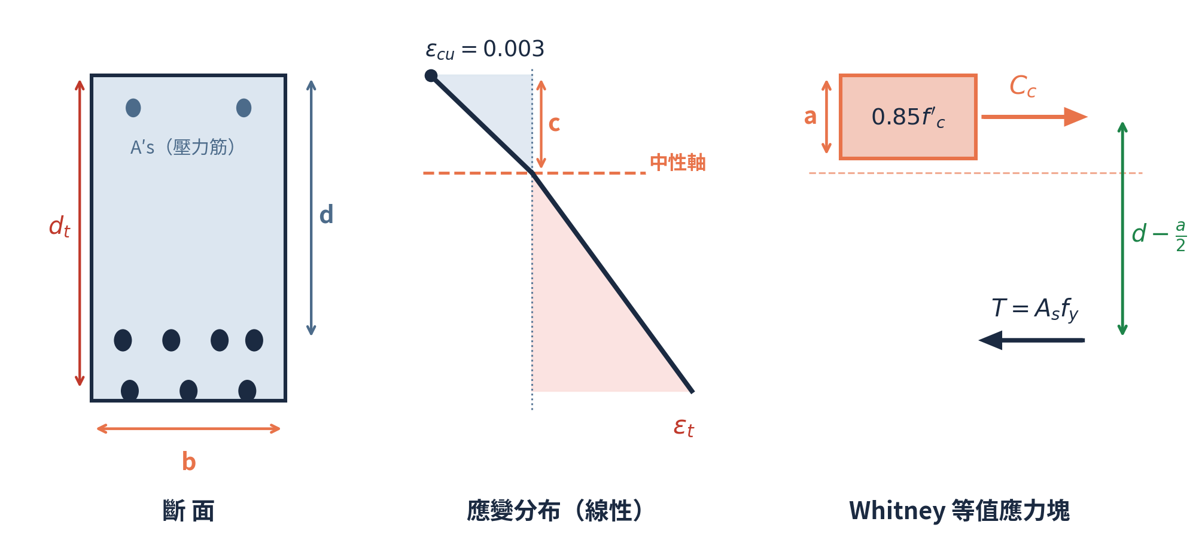
ANCHOR · 一張圖記住整個單元
斷面 → 應變分布 → 等值應力塊：三張圖是同一件事
觀念解讀
應變是線性的（平面保持平面），應力才是被簡化成矩形塊。
a = β₁c 就是「把真實的拋物線壓力分布，換成一個等面積、等形心的矩形」。
力臂 d − a/2 從矩形塊的形心量到拉力筋，不是量到中性軸。
εt 量在 dt（最外層），εcu 量在混凝土壓力側最外緣，兩端都在斷面最外面。
Cc = T 是水平力平衡，這一條決定了 a；Mn 是力乘力臂，這一條決定了強度。
這張圖一畫出來，Cc、a、Mn、εt、φ 五條公式的來由就同時解決了 —— 考場上先花 30 秒畫它，比硬背五條式子可靠。
Notes:
先帶你的眼睛走一遍這張圖。左邊是斷面，中間是應變分布，右邊是等值應力塊。三張圖講的是同一件事。關鍵是：應變是線性的，因為平面保持平面；被簡化成矩形的是應力，不是應變。a 等於 beta 一乘 c，意思是把真實的拋物線壓力分布，換成一個面積相同、形心也相同的矩形。所以力臂 d 減 a 除以二，是從矩形塊的形心量到拉力筋，不是量到中性軸 —— 這是最常寫錯的一點。考場上先花三十秒把這張圖畫出來，五條公式的來由就同時解決了。

Slide 7
回想卡 01 / 09
A 等值應力塊
必背｜考卷不會給
單筋矩形梁的壓力合力 Cc、應力塊深度 a、
標稱彎矩 Mn，三條各怎麼寫？
提示：a 是從「水平力平衡」解出來的，Mn 是「力 × 力臂」。先問自己力臂到底是哪兩點之間的距離。
蓋住下一頁，先在紙上寫出來 — 3 秒
Notes:
第一張回想卡。單筋矩形梁的壓力合力 Cc、應力塊深度 a、還有標稱彎矩 Mn，這三條各怎麼寫？給你一個思考方向：a 是從水平力平衡解出來的，Mn 是力乘以力臂。先問自己，那個力臂到底是哪兩個點之間的距離。現在按暫停，在紙上寫下來。

Slide 8
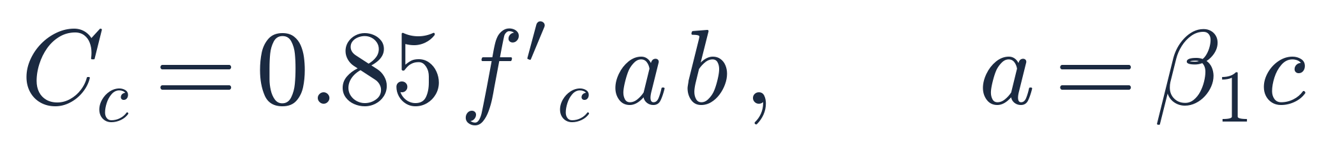
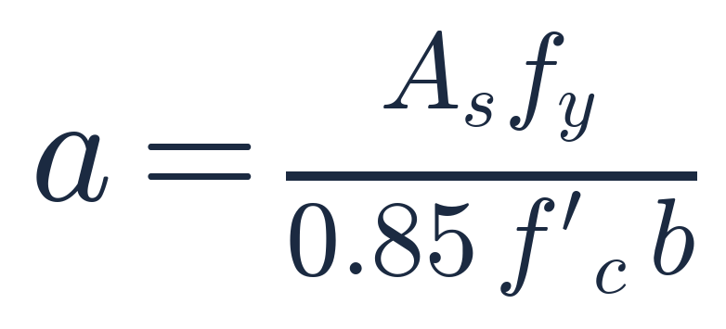
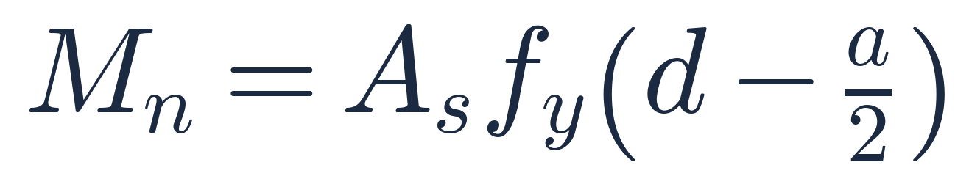
ANSWER 01 · 🔴 必背｜24 年零次印出
三式一體：一個平衡、一個幾何、一個力矩
① 壓力合力
② 力平衡解 a
③ 標稱彎矩
怎麼記：先寫 Cc = T，把 0.85f'c·a·b = As·fy 移項就得到 a —— 你根本不必背第二條，會推就好。第三條的力臂 d − a/2 是「拉力筋到壓力塊形心」，不是到中性軸。檢查點：a 一定小於 c，因為 β₁ ≤ 0.85。
Notes:
答案。這三條其實是一條。先寫壓力等於拉力：零點八五 f'c 乘 a 乘 b，等於 As 乘 fy。把它移項，a 就自己跑出來了 —— 所以第二條你根本不用背，會推就好。第三條是力乘力臂，力臂 d 減 a 除以二，是拉力筋到壓力塊形心的距離，不是到中性軸。一個檢查點：a 一定小於 c，因為 beta 一最大就是零點八五。如果你算出 a 比 c 大，一定是哪裡抄反了。這三條，二十四年考卷零次印出，而本單元二十二題全部用得到。

Slide 9
回想卡 02 / 09
A 等值應力塊
必背｜考卷不會給
β₁ 怎麼取？三段分別是什麼？
（f'c 用 kgf/cm² 制）
提示：轉折點在 280 與 560。91、104、112、113 年的 f'c 分別是 350、350、280、210 —— 沒有一年剛好落在最單純的情況。
蓋住下一頁，先在紙上寫出來 — 3 秒
Notes:
第二張。beta 一怎麼取？三段分別是什麼？這裡用的是公斤力每平方公分制。提示：轉折點在二百八十跟五百六十。而九十一年、一百零四年、一百一十二年、一百一十三年，考題的 f'c 分別是三百五、三百五、二百八、二百一 —— 沒有一年讓你偷懶。按暫停，寫下來。

Slide 10
ANSWER 02 · 🔴 必背｜16 個有題年份只印過 1 次
β₁：把「真實拋物線」壓成矩形的折算係數
三段規則
中段等價寫法
怎麼記：「280 以下都是 0.85，每多 70 掉 0.05，掉到 0.65 就不再掉」。最陰的一次是 91 年 —— 它印了含 β₁ 的 ρb 式子，卻沒告訴你 β₁ 怎麼取，而那題 f'c = 350，β₁ = 0.80。看到參考公式區時，先確認裡面每個符號你都定義得出來。
Notes:
答案。口訣是：二百八十以下都是零點八五，每多七十掉零點零五，掉到零點六五就不再掉。物理上它代表混凝土越強、應力分布越尖，等效矩形就要越淺。本單元十六個有題目的年份，只有一百零三年印過這一條。最陰的一次是九十一年 —— 它印了含 beta 一的平衡鋼筋比公式，卻沒告訴你 beta 一怎麼取，而那題的 f'c 是三百五，beta 一要自己算成零點八零。這給我們一個教訓：看到參考公式區，先確認裡面每一個符號你都定義得出來。

Slide 11
回想卡 03 / 09
B 延性與 φ
必背｜考卷不會給
淨拉應變 εt 怎麼算？
φ 的三個分區與過渡區內插式各是什麼？
提示：εt 是由「應變的線性關係」得到的比例式。φ 的上下界是 0.90 與 0.65，分界應變是兩個好記的數字。
蓋住下一頁，先在紙上寫出來 — 3 秒
Notes:
第三張，也是本單元最常被考的判斷。淨拉應變 epsilon t 怎麼算？phi 的三個分區、還有過渡區的內插式，各是什麼？提示：epsilon t 是靠應變的線性關係得到的比例式。phi 的上下界是零點九零跟零點六五，兩個分界應變都是很好記的數字。按暫停。

Slide 12
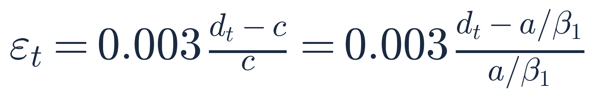
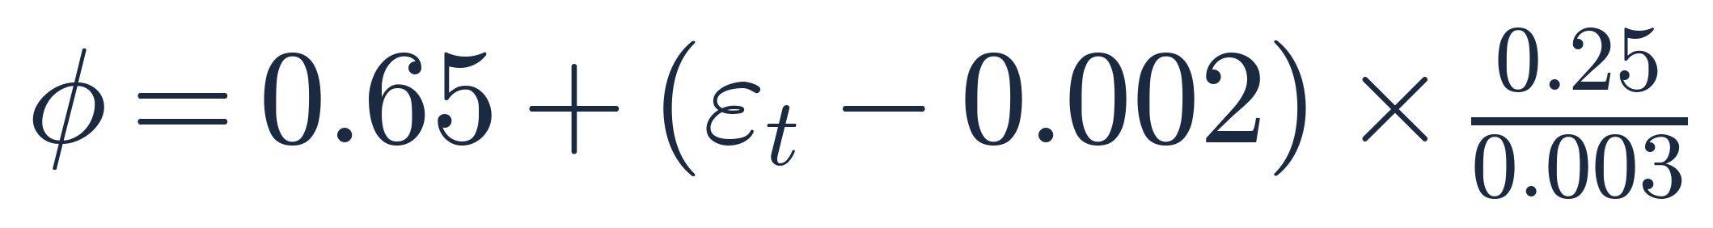
ANSWER 03 · 🔴 必背｜24 年只有 96、103、106 印過片段
εt 與 φ：整題的分數在這個判斷上，不在算術上
淨拉應變
上下界
過渡區內插
怎麼記：「五千拉、兩千壓，中間拉一條直線」—— εt = 0.005 給 0.90、0.002 給 0.65，中間線性內插。108 年第一題只肯提示「φ 界於 0.65 與 0.9 之間」，等於明講「這裡要你自己判斷、而且要迭代」。
Notes:
答案。口訣是「五千拉、兩千壓，中間拉一條直線」—— epsilon t 到零點零零五算拉力控制，phi 給零點九零；零點零零二以下是壓力控制，phi 給零點六五；中間線性內插。注意分子的 dt 減 c，dt 是最外層拉力筋。二十四年裡只有九十六年白紙黑字印出上下界，一百零三跟一百零六年只印過渡式、沒印零點零零五這個上界。而一百零八年第一題乾脆改成提示「phi 界於零點六五與零點九之間」—— 這句話的意思是：這裡要你自己判斷，而且要迭代。

Slide 13
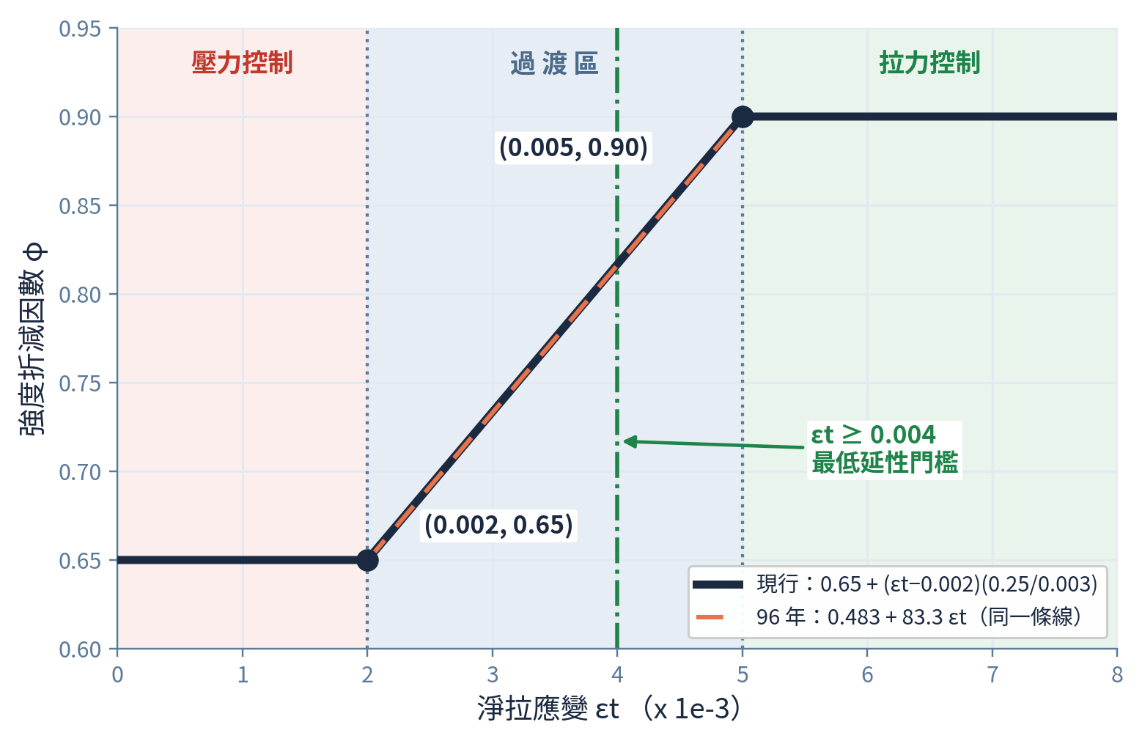
DIAGRAM · φ 的全貌
一張圖看完 φ 的三個分區 —— 順便解決 96 年那條「怪公式」
觀念解讀
橘色虛線是 96 年印的 φ = 0.483 + 83.3εt，它和黑線完全重合 —— 同一條線的兩種寫法。
0.65 − 0.002 × 83.3 = 0.4834，這就是 0.483 的來源，不是新公式。
綠色點線 εt = 0.004 是最低延性門檻，落在過渡區裡，對應 φ ≈ 0.817。
εt < 0.004 的斷面不准用（新版），對應舊版的 ρ ≤ 0.75ρb。
看到考卷印的是橘線那種寫法，不要以為考卷錯了或自己背錯。
設計上真正可用的區間只有綠色點線右邊那一段 —— 左邊雖然畫得出 φ，但斷面延性不足，規範不准。
Notes:
帶你看這張圖。橫軸是淨拉應變，縱軸是 phi。黑色粗線是現行寫法。橘色虛線是九十六年考卷印的那條 phi 等於零點四八三加八十三點三 epsilon t —— 你看，它跟黑線完全重合，因為它就是同一條線，只是展開成一次式。零點六五減掉零點零零二乘八十三點三，等於零點四八三四，這就是那個零點四八三的來源。所以看到考卷印那種寫法，不要以為考卷印錯或自己背錯。另外綠色那條點線是 epsilon t 等於零點零零四，最低延性門檻，它落在過渡區裡，左邊那一段雖然算得出 phi，但規範不准用。

Slide 14
回想卡 04 / 09
B 延性與 φ
必背｜考卷不會給
平衡鋼筋比 ρb 怎麼寫？
最小鋼筋量 As,min 有幾條、怎麼取？
提示：ρb 裡有一個公制專用的常數，它等於 0.003 × 2.04×10⁶。As,min 不只一條，而且不是取小。
蓋住下一頁，先在紙上寫出來 — 3 秒
Notes:
第四張。平衡鋼筋比 rho b 怎麼寫？最小鋼筋量 As min 有幾條、怎麼取？給你兩個提示：rho b 裡面有一個公制專用的常數，它等於零點零零三乘以二點零四乘十的六次方。而 As min 不只一條，而且不是取小。按暫停，兩條都寫。

Slide 15
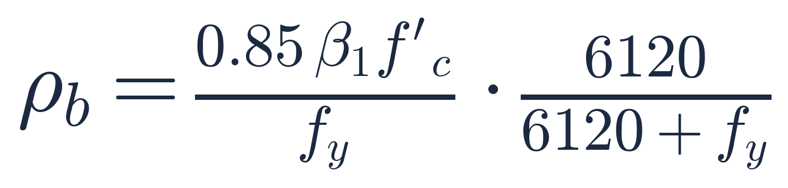
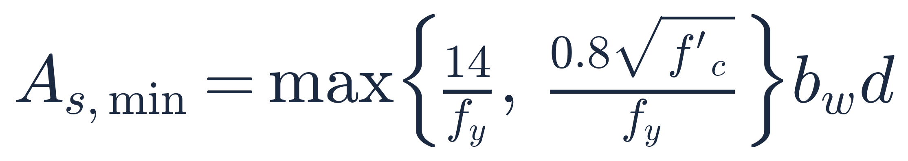
ANSWER 04 · 🔴 必背｜91 年印過一次，之後 23 年再也沒有
ρb 與 As,min：一個管上限、一個管下限
平衡鋼筋比
最小鋼筋量
怎麼記：6120 = 0.003 × Es = 0.003 × 2.04×10⁶，公制專用；換成 MPa 制時是 600（Es = 200 GPa）。As,min 兩式要取大 —— 只寫 14/fy 在高強度混凝土時會低估。94、100、113 年都直接問平衡／最大／最小鋼筋量。
Notes:
答案。rho b 那個六千一百二十不是魔術數字，它等於零點零零三乘以鋼筋彈性模數二點零四乘十的六次方，公制專用；換成 MPa 制的時候是六千。整條式子的意思是「混凝土壓碎跟鋼筋降伏剛好同時發生」的鋼筋比。As min 有兩條，關鍵是取大，不是取小。只寫十四除以 fy，在高強度混凝土的時候會低估。這兩條，九十一年第四題印過唯一一次，之後二十三年再也沒有出現。而九十四年、一百年、一百一十三年都直接問平衡鋼筋量、最大鋼筋量、最小鋼筋量。

Slide 16
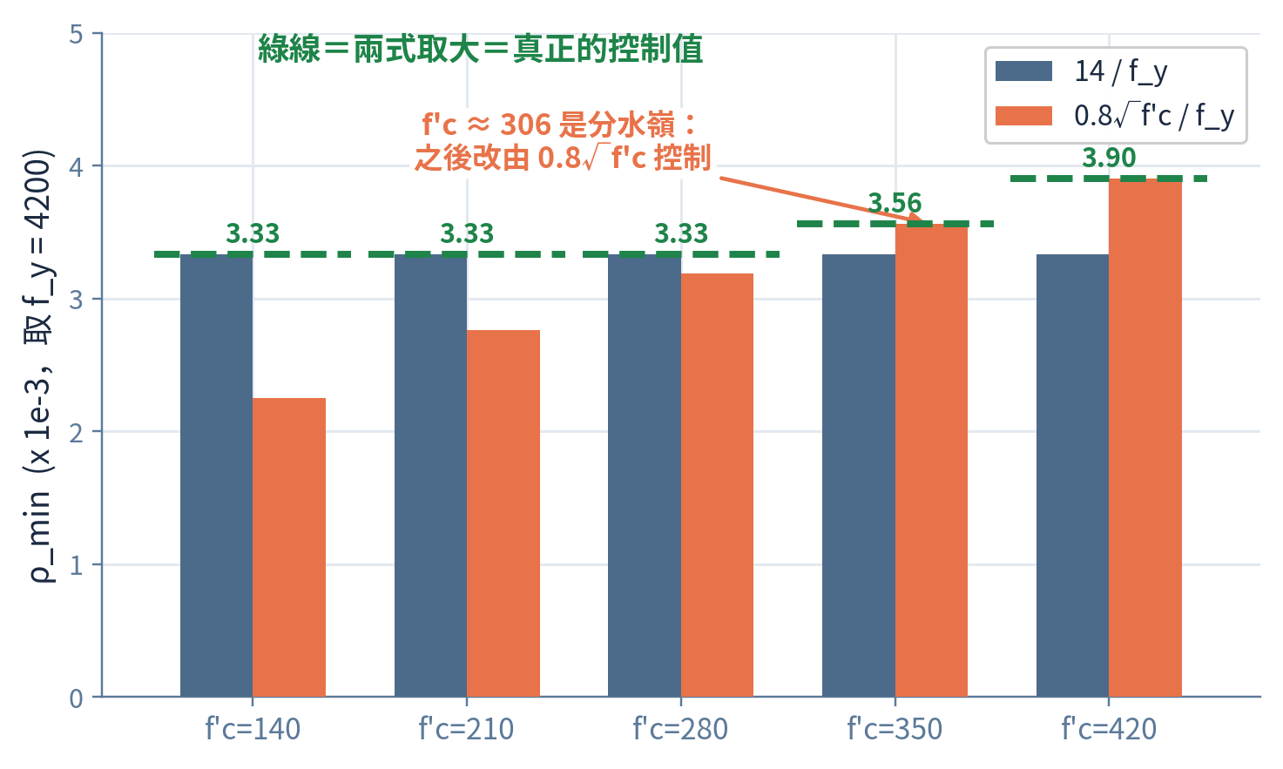
DIAGRAM · 為什麼一定要兩式取大
As,min 的兩條式子，誰控制？看 f'c
觀念解讀
藍色 14/fy 是定值，跟混凝土強度無關；橘色 0.8√f'c/fy 隨 f'c 上升。
兩線在 f'c ≈ 306 kgf/cm² 交叉：低強度混凝土由 14/fy 控制，高強度由 √f'c 那條控制。
考題常見的 f'c = 350、420 就落在橘色控制區 —— 只寫 14/fy 會直接低估最小鋼筋量。
物理意義：As,min 是要保證「開裂後的強度 ≥ 開裂彎矩」，而開裂彎矩隨 √f'c 走，所以第二條才要跟著 f'c 變。
109 年（最少拉力筋面積）、110 年（最小撓曲鋼筋量）、113 年（最小鋼筋量）連三次直接考，全部沒印。
Notes:
這張圖解釋為什麼一定要兩式取大。藍色是十四除以 fy，它是定值，跟混凝土強度沒有關係。橘色是零點八根號 f'c 除以 fy，它隨著混凝土強度上升。兩條線在 f'c 大約三百零六的地方交叉。所以低強度混凝土是藍色控制，高強度是橘色控制。而考題最常出現的三百五、四百二，都落在橘色控制區 —— 只寫十四除以 fy 會直接低估。物理上的理由是：最小鋼筋量是要保證斷面開裂之後，鋼筋撐得住的強度不小於開裂彎矩，而開裂彎矩是隨根號 f'c 走的，所以第二條才要跟著混凝土強度變。

Slide 17
回想卡 05 / 09
B 延性與 φ
必背｜考卷不會給
「最大鋼筋量」新舊兩版的判準各是什麼？
（94 年考舊版、113 年考新版）
提示：新版用一個應變門檻，舊版用一個鋼筋比的百分數。兩者管的是同一件事：不准做成脆性破壞。
蓋住下一頁，先在紙上寫出來 — 3 秒
Notes:
第五張。所謂的最大鋼筋量，新舊兩版的判準各是什麼？九十四年考的是舊版、一百一十三年考的是新版。提示：新版用一個應變門檻，舊版用一個鋼筋比的百分數。兩者管的其實是同一件事 —— 不准你把梁做成脆性破壞。按暫停。

Slide 18
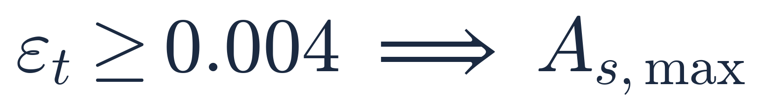
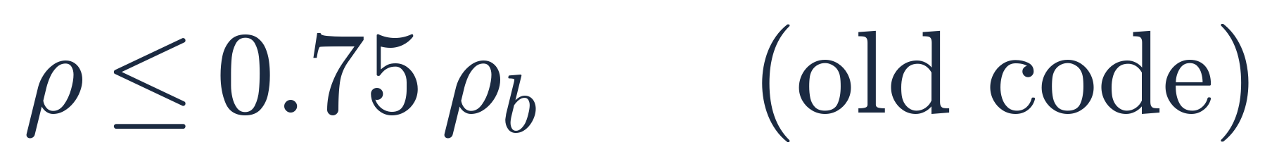
ANSWER 05 · 🔴 必背｜24 年零次印出
上限的兩種寫法：新版看應變，舊版看鋼筋比
現行版
舊版（ACI 早期）
怎麼記：兩條管的是同一件事 —— 鋼筋太多，混凝土會先壓碎，梁沒有預警就破壞。94 年題目只寫「使用 ACI 規範允許之最大拉力筋量的一半」，你得自己知道當年的「最大」就是 0.75ρb。100 年的 As = 0.9Asb 也要靠這條判斷合不合格。
Notes:
答案。現行規範是 epsilon t 大於等於零點零零四；舊版是 rho 小於等於零點七五 rho b。兩條管的是同一件事：鋼筋放太多，混凝土會在鋼筋降伏之前先壓碎，梁就沒有預警地脆性破壞。九十四年那題最陰：題目只寫「使用 ACI 規範允許之最大拉力筋量的一半」，你必須自己知道，當年的「最大」指的就是零點七五 rho b。而舊版跟新版的分界年份，考卷也不會告訴你，要自己判斷。

Slide 19
回想卡 06 / 09
C 雙筋梁
必背｜考卷不會給
雙筋梁：壓力筋是否降伏怎麼判？
壓力筋的合力為什麼要扣掉一項？
提示：95、111、112、113 年的壓力筋「都沒有降伏」。另外想一想 —— 壓力筋佔掉的那塊位置，混凝土是不是被算了兩次？
蓋住下一頁，先在紙上寫出來 — 3 秒
Notes:
第六張，雙筋梁。壓力筋是否降伏怎麼判？壓力筋的合力為什麼要扣掉一項？先給你一個殘酷的統計：九十五年、一百一十一年、一百一十二年、一百一十三年，這四年的壓力筋都沒有降伏。直接假設 f 撇 s 等於 fy，整題就錯。另外想一想，壓力筋佔掉的那塊位置，混凝土是不是被重複算了？按暫停。

Slide 20
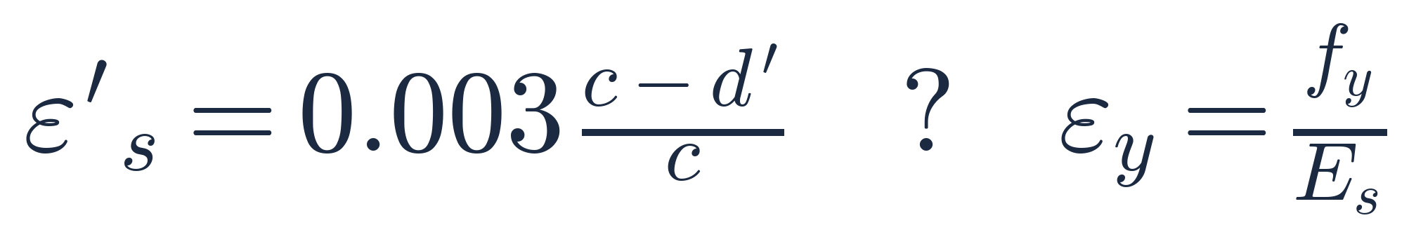
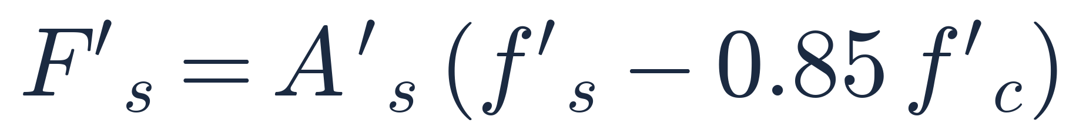
ANSWER 06 · 🔴 必背｜六度考、零次給
雙筋梁的兩個關卡：先驗降伏，再扣混凝土
① 壓力筋應變 vs 降伏應變
② 扣除被重複計算的混凝土
③ 未降伏時，力平衡是 c 的二次方程
怎麼記：「先問降不降，再扣 0.85f'c」。壓力筋落在應力塊裡（d' < a）時，那塊混凝土被 Whitney 塊算過一次，所以壓力筋只能算「多出來的」那部分。91 年參考解答的 Mn 就是靠這一步才對得起來。壓力筋未降伏時 f's 是 c 的函數，直接迭代或解二次式都可以，但你得知道要這樣做 —— 沒有任何一年提示過。
Notes:
答案。口訣是「先問降不降，再扣零點八五 f'c」。第一步用應變相容算出壓力筋的應變，跟降伏應變 fy 除以 Es 比大小。第二步，如果壓力筋落在應力塊裡面，也就是 d 撇小於 a，那塊混凝土已經被 Whitney 應力塊算過一次了，所以壓力筋只能算它「多出來」的那部分，要扣掉零點八五 f'c。九十一年參考解答的 Mn 就是靠這一步才對得起來。第三步，壓力筋沒降伏的時候，f 撇 s 是 c 的函數，力平衡就變成 c 的二次方程。沒有任何一年提示要用二次方程 —— 你得自己知道。

Slide 21
回想卡 07 / 09
D T 形梁
必背｜考卷不會給
T 形梁：有效翼板寬 be 取哪三個的最小？
算 Mn 之前必須先做哪一個「驗證」？
提示：be 的三個候選跟跨度、翼板厚、梁間距有關。至於那個驗證 —— 它沒有數學符號，但本單元 8 題 T 梁裡有 2 題因此改路線。
蓋住下一頁，先在紙上寫出來 — 3 秒
Notes:
第七張，T 形梁。有效翼板寬 be 取哪三個的最小值？還有 —— 算 Mn 之前，你必須先做哪一個驗證？提示：be 的三個候選跟跨度、翼板厚度、梁間距有關。至於那個驗證，它沒有數學符號，可是本單元八題 T 形梁裡有兩題因此整個改路線。按暫停。

Slide 22
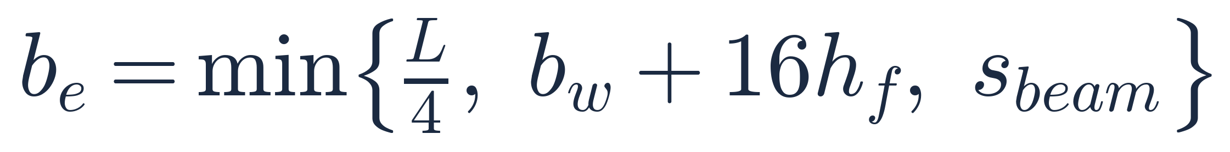
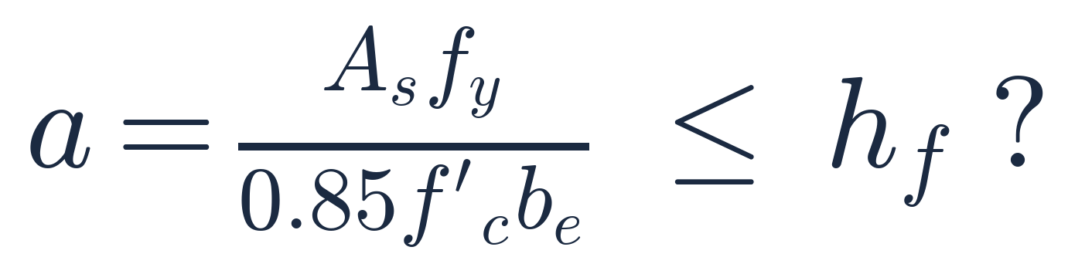
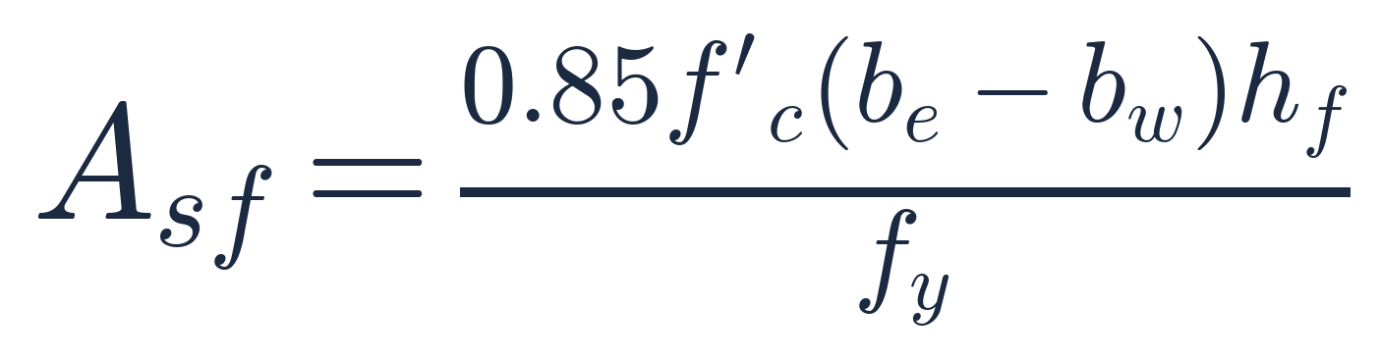
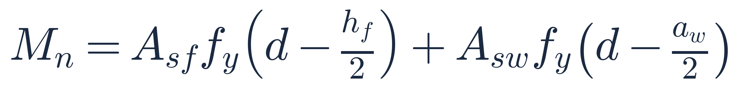
ANSWER 07 · 🔴 必背（be 為 🟠）
T 形梁：先驗中性軸在哪，再決定用哪一套
🟠 有效翼板寬
🔴 必做的驗證
🔴 a > hf 時：翼板分解
🔴 a > hf 時：分兩段取矩
怎麼記：「先當矩形梁算，算完回頭看 a 有沒有跑出翼板」。翼板那一段的力臂是 d − hf/2（不是 d − a/2）—— 最常見的扣分點。本單元 8 題 T 梁裡，100 年二與 104 年三的中性軸在腹板，其餘在翼板；不驗證就會全部當矩形梁算。be 給過 109、110 兩年（寫在題幹中文裡），但 96 年考 T 梁設計時沒給 —— 給過兩次不代表下次會給。
Notes:
答案。整個 T 形梁的心法是「先當矩形梁算，算完回頭看 a 有沒有跑出翼板」。假設 a 小於等於翼板厚 hf，用 be 當寬度算出 a；如果驗證通過，恭喜，它就是一根寬矩形梁。如果 a 跑出去了，就要拆成翼板跟腹板兩段。這時候翼板那一段的力臂是 d 減 hf 除以二，不是 d 減 a 除以二 —— 這是最常見的扣分點。本單元八題 T 形梁，一百年第二題跟一百零四年第三題的中性軸在腹板，其餘都在翼板。不驗證，你會把那兩題全部當矩形梁算。

Slide 23
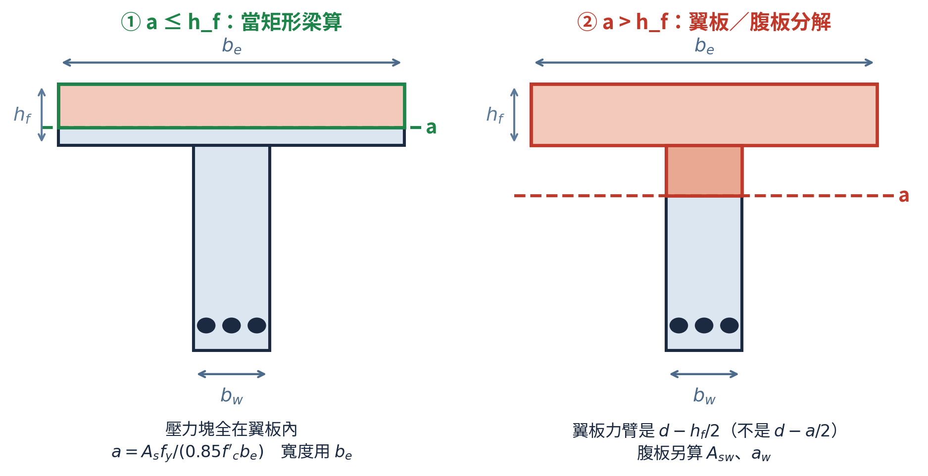
DIAGRAM · 兩條路線的分岔點
a ≤ hf 還是 a > hf：一條線決定你走哪一套公式
觀念解讀
左圖：壓力塊全在翼板內 → 完全等同一根寬度為 be 的矩形梁，公式一條都不用換。
右圖：壓力塊吃進腹板 → 翼板出挑的部分先用 Asf 換算成鋼筋，剩下的當寬 bw 的矩形梁算。
兩段的力臂不同：翼板段是 d − hf/2，腹板段是 d − aw/2。混用是本單元最大單一失分點。
還有第三條路線：104 年三給你 bf = 100 cm 的漂亮翼板，卻要求承受 Mu = −150 tf-m —— 翼板在拉力側，完全不參與，斷面退化成 bw × d。
看到負彎矩沒切換，斷面寬度就用錯 2.5 倍。這一條考卷從未提示過。
Notes:
帶你看這張圖。左邊，壓力塊全部在翼板裡面，那它就完全等同於一根寬度是 be 的矩形梁，公式一條都不用換。右邊，壓力塊吃進腹板了，那就要拆兩段：翼板出挑的部分先用 Asf 換算成等效鋼筋，剩下的當寬度 bw 的矩形梁算。兩段的力臂不一樣，翼板段是 d 減 hf 除以二，腹板段是 d 減 aw 除以二。還有第三條路線值得提醒：一百零四年第三題給你一個一百公分寬的漂亮翼板，然後要求承受負一百五十噸米的彎矩 —— 翼板在拉力側，完全不參與，斷面退化成 bw 乘 d。看到負號沒切換，斷面寬度就用錯兩點五倍。

Slide 24
回想卡 08 / 09
E 彎矩–曲率
必背｜考卷不會給
曲率韌性 μφ 怎麼求？
φy 與 φu 各用哪一種斷面、哪一個中性軸？
提示：兩個曲率的中性軸位置不一樣。一個是「彈性、已開裂」的狀態，一個是「極限」狀態 —— 想清楚各該用哪一套。
蓋住下一頁，先在紙上寫出來 — 3 秒
Notes:
第八張。曲率韌性 mu phi 怎麼求？降伏曲率 phi y 跟極限曲率 phi u，各用哪一種斷面、哪一個中性軸？提示：這兩個曲率的中性軸位置是不一樣的。一個是彈性、已開裂的狀態，一個是極限狀態。想清楚各該用哪一套。按暫停。

Slide 25
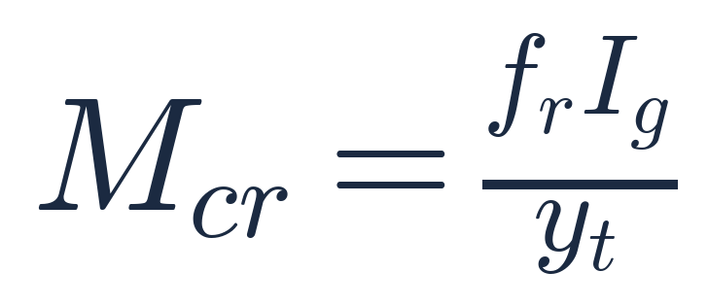
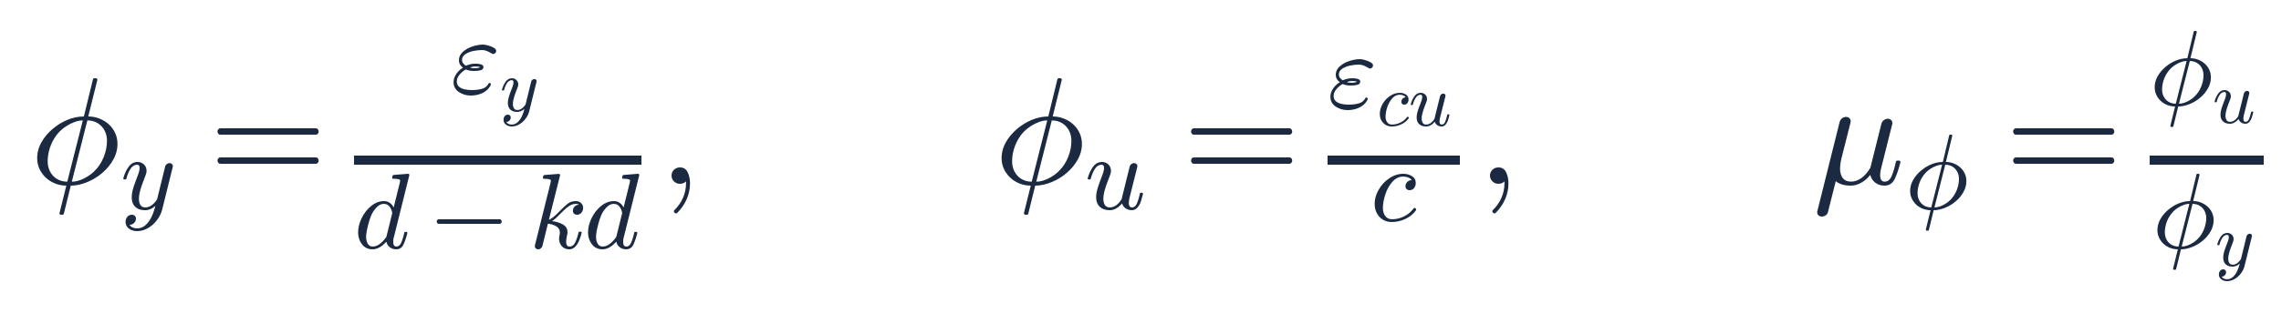
ANSWER 08 · 🔴 必背｜五度考、零次給
μφ：兩個曲率，兩套完全不同的中性軸
① 開裂彎矩
② 彈性轉換斷面中性軸 kd
③ 降伏／極限曲率與韌性
怎麼記：「φy 用彈性（開裂轉換斷面 kd），φu 用極限（等值應力塊的 c）」——兩者的中性軸位置不同，混用整題錯。n 值偶爾直接給（95 年 n = 8、104 年 n = 7、105 年 n = 6），但那條二次方程要自己列。94、100、103、104、112 年五度考曲率延展比，零次給公式。
Notes:
答案。這一組的關鍵在「兩個曲率用的是兩套完全不同的中性軸」。降伏曲率 phi y 用的是彈性的、已開裂的轉換斷面，中性軸叫 kd，要靠那條二次方程解出來；極限曲率 phi u 用的是等值應力塊的 c。兩者混用整題就錯。n 值考卷偶爾會直接給你 —— 九十五年給八、一百零四年給七、一百零五年給六 —— 但那條二次方程本身要自己列。九十四、一百、一百零三、一百零四、一百一十二年，五度考曲率延展比，零次給公式。

Slide 26
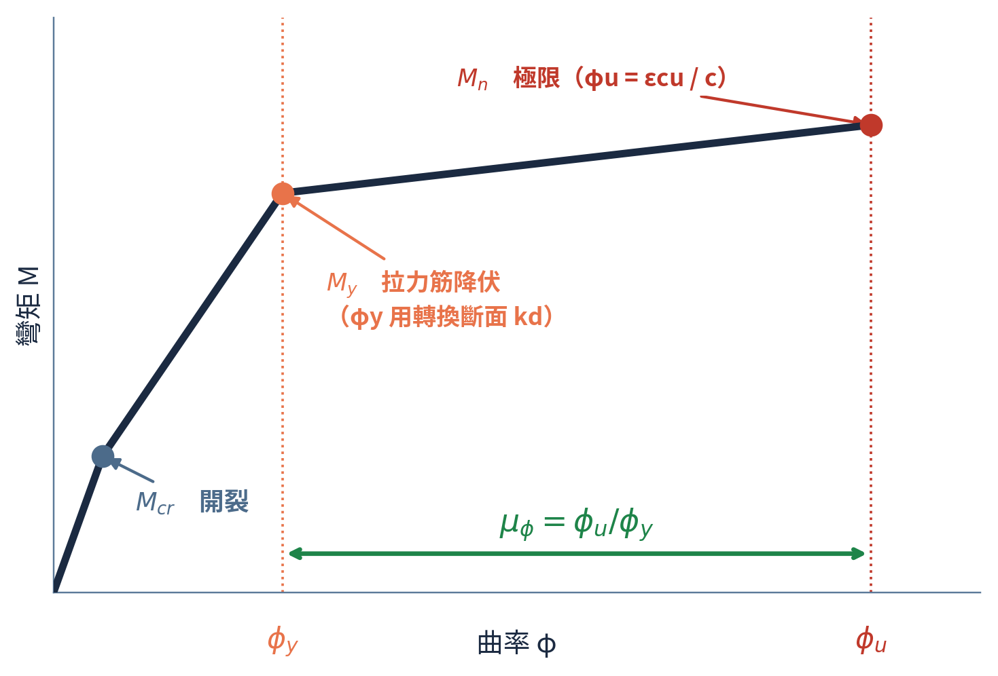
DIAGRAM · 三個階段一張圖
彎矩–曲率：Mcr → My → Mn，三段折線的物理意義
觀念解讀
第一段（原點到 Mcr）：全斷面有效，斜率最陡，用 Ec·Ig。
第二段（Mcr 到 My）：混凝土開裂、拉力側退場，斜率變緩，中性軸上移到 kd。
第三段（My 到 Mn）：鋼筋降伏後彎矩幾乎不再增加，但曲率一路發展 —— 這一段的長度就是韌性。
μφ = φu/φy 量的正是第三段有多長。梁做得越「弱」（鋼筋越少），這一段越長，韌性越好。
103 年二就是這條曲線的三階段分析：Mcr 寫不出來，後面 Mel、Mn 的比值全部作廢。
Mcr = fr·Ig/yt 從未印過，而 103 年考它時，共用公式區裡有 Ec、β₁、φ、Vc —— 就是沒有 fr。
Notes:
這張圖把整個彎矩曲率的故事講完。第一段從原點到 Mcr，全斷面有效，斜率最陡。第二段從 Mcr 到 My，混凝土開裂、拉力側退場，斜率變緩，中性軸上移到 kd 那個位置。第三段從 My 到 Mn，鋼筋降伏之後彎矩幾乎不再增加，可是曲率一路發展 —— 這一段的長度就是韌性。mu phi 等於 phi u 除以 phi y，量的正是第三段有多長。梁做得越弱、鋼筋越少，這一段越長，韌性越好。一百零三年第二題就是這條曲線的三階段分析，而那年考卷的共用公式區裡有 Ec、有 beta 一、有 phi、有 Vc，就是沒有 fr —— 你算不出 Mcr，後面全部作廢。

Slide 27
回想卡 09 / 09
F 設計流程
必背｜考卷不會給
現行載重組合怎麼寫？
已知 Mu 要反推 As 時，為什麼不能一次算完？
提示：載重組合有兩組，一組含地震。至於反推 As —— 想想 φ 跟 As 之間是不是互相依賴。
蓋住下一頁，先在紙上寫出來 — 3 秒
Notes:
最後一張回想卡。現行的載重組合怎麼寫？還有 —— 已知 Mu 要反推 As 的時候，為什麼不能一次算完？提示：載重組合有兩組，一組含地震。至於反推 As，想想 phi 跟 As 之間是不是互相依賴的。按暫停。

Slide 28
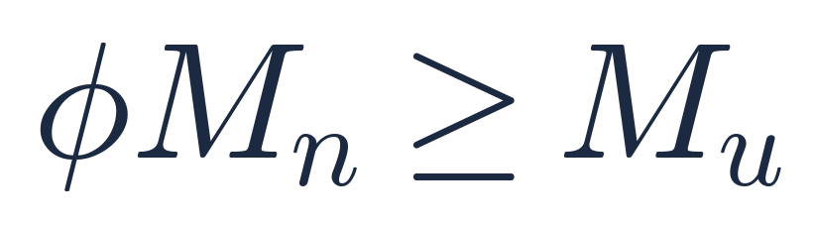
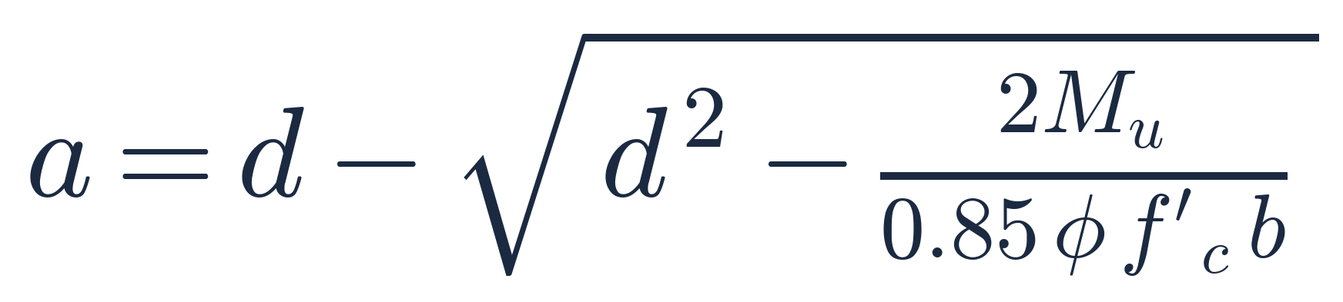
ANSWER 09 · 🔴 必背｜載重組合 24 年只印過 1 次
設計端：組合 → 驗核 → 迭代
載重組合
驗核
由 Mu 反推 a（假設 φ 後）
怎麼記：φ 隨 εt 變，εt 又隨 As 變，所以「假設 φ → 算 a → 算 εt → 修正 φ」是一個迴圈，通常兩輪就收斂。108 年第一題就是這個題型，而考卷只提示「φ 界於 0.65 與 0.9 之間」—— 等於明說「這裡要迭代，自己來」。舊題（91–95 年）的組合可能是 1.4D + 1.7L，要看規範版本。
Notes:
答案。載重組合是一點二 D 加一點六 L，含地震那組是一點二 D 加一點零 L 正負一點零 E。只有九十六年印過一次。舊題，九十一到九十五年，可能還是一點四 D 加一點七 L，要看規範版本。至於為什麼反推 As 不能一次算完 —— 因為 phi 隨 epsilon t 變，而 epsilon t 又隨 As 變，兩者互相依賴。所以標準做法是：先假設一個 phi，算出 a，回頭算 epsilon t，再修正 phi。通常兩輪就收斂。一百零八年第一題就是這個題型，而考卷只肯提示 phi 界於零點六五與零點九之間 —— 等於明說「這裡要迭代，自己來」。

Slide 29
TRAPS · 高頻扣分點
六個「知道就不會錯，不知道就整題歪」的細節
!
dt 不是 d
!
φ 不能習慣性寫 0.9
εt 的分子是 dt − c，dt 是最外層拉力筋位置。96、112、113 年都是雙排配筋，dt > d。用 d 代會高估 εt，把過渡區斷面誤判成拉力控制、φ 直接寫成 0.9。
先算 εt 再判斷分區。落在 0.002–0.005 之間就要內插。93、100、104、108、109、110、112、113 年都落在過渡區而考卷沒給內插式。
!
β₁ 不是永遠 0.85
!
雙筋梁不能假設壓力筋降伏
f'c > 280 就要折減。91、104 年是 350、111 年 f'c = 280 但 fy = 5600、112、113 年也都要用。看到 f'c 先問一句「β₁ 是多少」。
先用 ε's = 0.003(c−d')/c 跟 εy 比。95、111、112、113 年的壓力筋都沒降伏。而且 F's 要扣 0.85f'c，否則混凝土被算兩次。
!
T 梁沒驗證就當矩形梁
!
As,min 只寫一條
先假設 a ≤ hf 算出 a，再回頭驗證。100 年二與 104 年三的中性軸在腹板。負彎矩時翼板在拉力側，整個不參與，寬度要換成 bw。
14/fy 與 0.8√f'c/fy 兩式取大。f'c ≳ 306 之後由第二條控制，只寫第一條會低估。109、110、113 年連三年直接考。
Notes:
快速過一遍六個高頻扣分點。第一，dt 不是 d，雙排配筋時兩者不相等。第二，phi 不能習慣性寫零點九，先算 epsilon t 再判斷分區。第三，beta 一不是永遠零點八五，f'c 超過二百八十就要折減。第四，雙筋梁不能假設壓力筋降伏，而且 F 撇 s 要扣掉零點八五 f'c。第五，T 形梁沒驗證就當矩形梁算，還有負彎矩要記得切換斷面寬度。第六，As min 只寫一條 —— 兩式要取大。這六條，每一條都有明確的考古題對應年份。

Slide 30
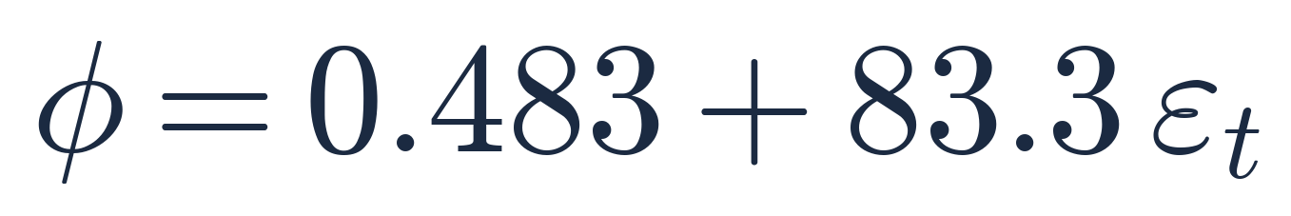
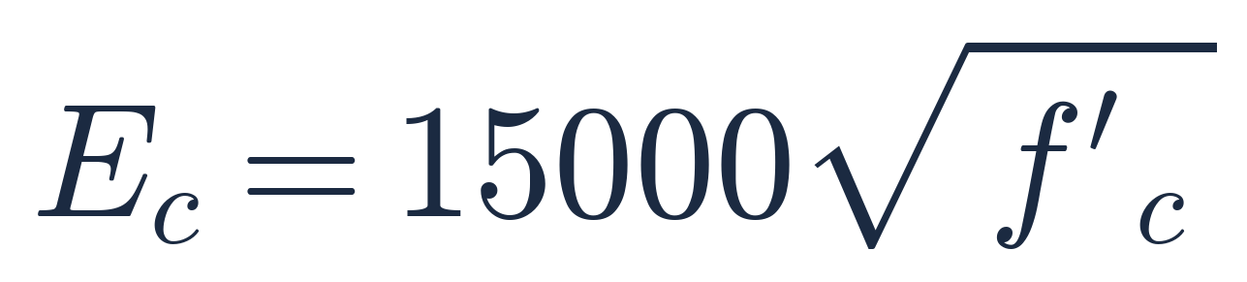
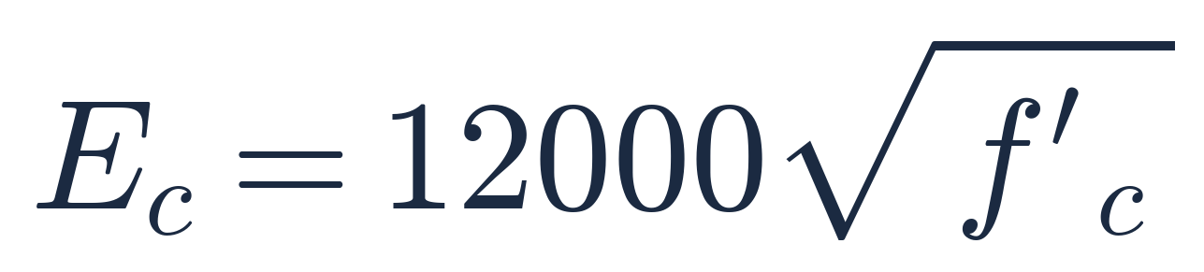
TRAP · 同一考點的兩種寫法
看到「不一樣」的公式，先問是不是同一條線
現行 φ 過渡式
96 年印的 φ
多數年份的 Ec
110 年印的 Ec
上兩條是同一條線（0.65 − 0.002 × 83.3 = 0.4834），認得就好，不必當成兩條背。下兩條卻不是 —— 110 年第二題印的係數就是 12000。原則：考卷印什麼就用什麼，不要用背起來的數字覆蓋題目給的條件；反過來，「Ec 有給」也不能推論成「一定是 15000」。
Notes:
這一頁專治兩種誤會。上面兩條是同一條線的兩種寫法，零點六五減零點零零二乘八十三點三等於零點四八三四，認得就好，不必當成兩條分開背。可是下面兩條就不是同一條 —— 多數年份印的 Ec 是一萬五千根號 f'c，但一百一十年第二題印的是一萬二千。原則是：考卷印什麼就用什麼，不要用你背起來的數字去覆蓋題目給的條件。反過來說，「Ec 有給」也不能推論成「一定是一萬五千」。

Slide 31
CHEAT SHEET 1/2 · 窄公式
考前一小時：核心 12 條（截圖存手機）
① 應力塊深度 a
② 標稱彎矩 Mn
③ 淨拉應變 εt
④ φ 過渡區內插
⑤ 平衡鋼筋比 ρb
⑥ 最小鋼筋量
⑦ 壓力筋是否降伏
⑧ 壓力筋扣混凝土
⑨ T 梁翼板換算 Asf
⑩ 開裂彎矩 Mcr
⑪ 曲率韌性 μφ
⑫ 由 Mu 反推 a
Notes:
速查表第一頁，十二條窄公式。截圖存手機，考前一小時掃一次就好，不要現在逐條背。這十二條的共同點是：字數少、考卷不給、而且缺一條就會有一整段流程走不下去。

Slide 32
CHEAT SHEET 2/2 · 寬公式與規則
考前一小時：規則與長式 8 條
⑬ 壓力合力與 a = β₁c
⑭ β₁ 中段折減
⑮ φ 上下界
⑯ 雙筋梁力平衡（c 的二次式）
⑰ T 梁有效翼板寬 be
⑱ T 梁分段取矩 Mn
⑲ 轉換斷面中性軸 kd
⑳ 載重組合 U
Notes:
速查表第二頁，八條比較長的式子與規則。這一頁刻意排得比較大，因為這幾條抄錯一個下標就整題歪。特別是第十六條，雙筋梁的力平衡展開成 c 的二次方程 —— 這一條沒有任何一年提示過。

Slide 33
考前總複習｜重點回顧
RC-U1-1：自備率最高的單元之一
核心三式（Cc、a、Mn）二十四年零次印出，而本單元 22 題全部以它們起手 —— 這就是全片的重點。
1
考卷偶爾送你的只有 Ec 與 fr（七年印過），但 103 年考 Mcr 時偏偏沒給 fr，所以連它們也只能列「別賭」。
2
真正的分數在判斷：β₁ 取多少、φ 落在哪一區、壓力筋降不降伏、T 梁的 a 有沒有跑出翼板 —— 這四個判斷考卷一律不做。
3
下一個單元 RC-U1-2 是柱：P-M 互制的應變相容與力平衡，同樣二十四年零次印出，而且考卷連平衡點都不給。
4
Notes:
四句話收尾。第一，核心三式二十四年零次印出，而本單元二十二題全部以它們起手。第二，考卷偶爾送你的只有 Ec 跟 fr，可是一百零三年考開裂彎矩的時候偏偏沒給 fr，所以連它們也只能列在別賭那一級。第三，真正的分數在判斷 —— beta 一取多少、phi 落在哪一區、壓力筋降不降伏、T 梁的 a 有沒有跑出翼板，這四個判斷考卷一律不替你做。第四，下一個單元是柱。P-M 互制的應變相容與力平衡，同樣二十四年零次印出，而且考卷連平衡點都不給你。

